Slide 1

Curso Programador Java
JDBC

Slide 2
JDBC
Criado em 1996
Uma forma de acessar dados em Banco de Dados relacionais a partir de programas Java
API para Desenvolvedores de Drivers
API para Desenvolvedores de Aplicações
Tipos de Implementações de Drivers

Slide 3
JDBC
Os drivers JDBC são classificados nos seguintes tipos:
  Tipo 1
  Tipo 2
  Tipo 3
  Tipo 4

Slide 4
JDBC
Um driver tipo 1 transforma JDBC em ODBC e emprega com um driver ODBC para se comunicar com o banco de dados. A Sun inclui um driver assim, a ponte JDBC/ODBC (JDBC/ODBC Bridge), no JDK. Entretanto, a ponte não oferece suporte a JDBC2 e exige a distribuição e a configuração correta de um driver ODBC. A ponte é útil para testes, mas não a recomendamos para uso em produção.
Um driver tipo 2 é um driver parcialmente escrito na linguagem de programação Java e parcialmente em código nativo, que se comunica com a API cliente de um banco de dados. Quando você usa tal driver, deve instalar algum código específico da plataforma, além de uma biblioteca Java.

Slide 5
JDBC
Um driver tipo 3 é uma biblioteca cliente Java pura que usa um protocolo independente de banco de dados para comunicar pedidos do banco de dados para um componente servidor, o qual transforma os pedidos em um protocolo específico do banco de dados. A biblioteca cliente é independente do banco de dados real, simplificando assim a distribuição.
Um driver tipo 4 é uma biblioteca Java pura que transforma pedidos JDBC diretamente em um protocolo específico do banco de dados.

Slide 6
JDBC
URL de conexão
  Jdbc:<driver>://<servidor>[:<porta>]/<esquema>
  ex.:
    jdbc:mysql://localhost:3306/agenda
    jdbc:derby:/root/Desktop/escole;create=true

Slide 7
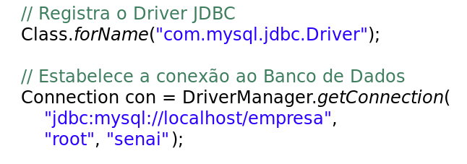
JDBC
Registrando um Driver JDBC e criando uma Conexão

Slide 8
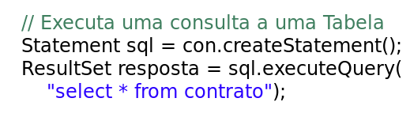
JDBC
Criando uma declaração SQL e executando uma consulta

Slide 9
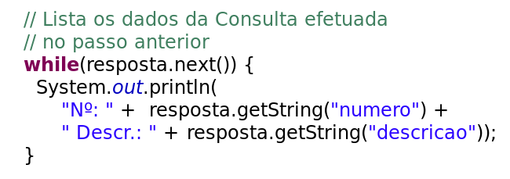
JDBC
Acessando o resultado de uma consulta SQL

Slide 10
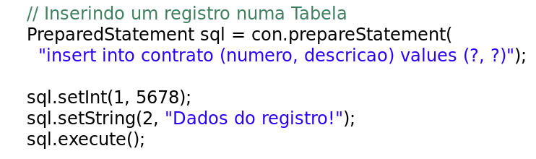
JDBC
Inserindo um registro em uma Tabela

Slide 11
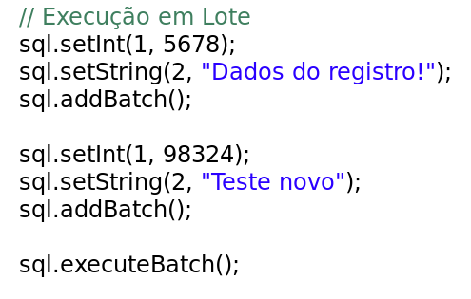
JDBC
Inserindo vários registros em lote

Slide 12
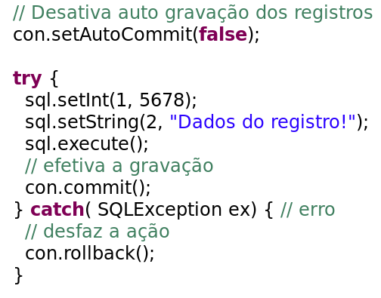
JDBC
Trabalhando com transações

Slide 13
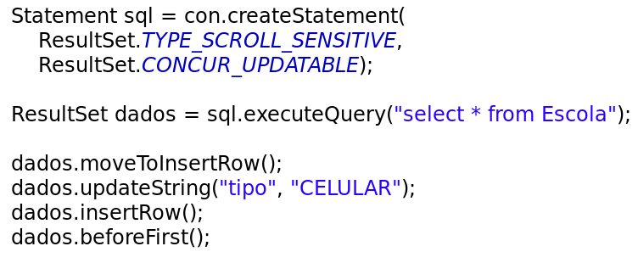
JDBC
Trabalhando com Concorrência e Resultados Atualizáveis

Slide 14
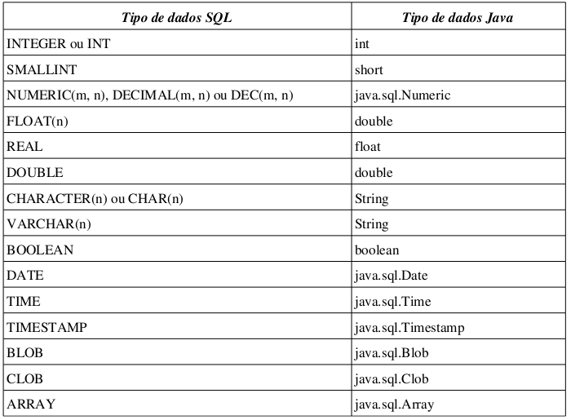
JDBC

